Slide 1
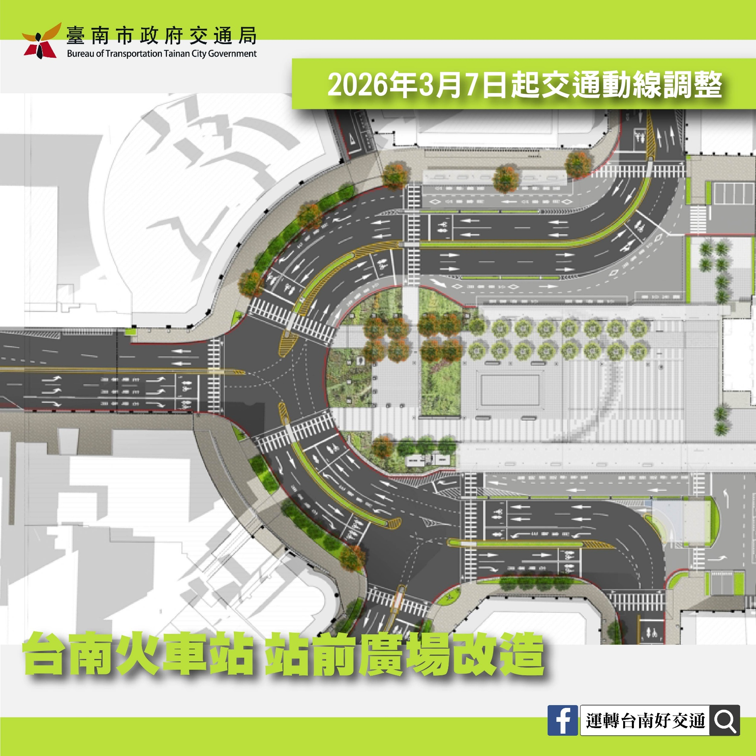



台南火車站
站前廣場改造
第二階段交維交通動線調整
記者會
2026.3.4
1

Slide 2
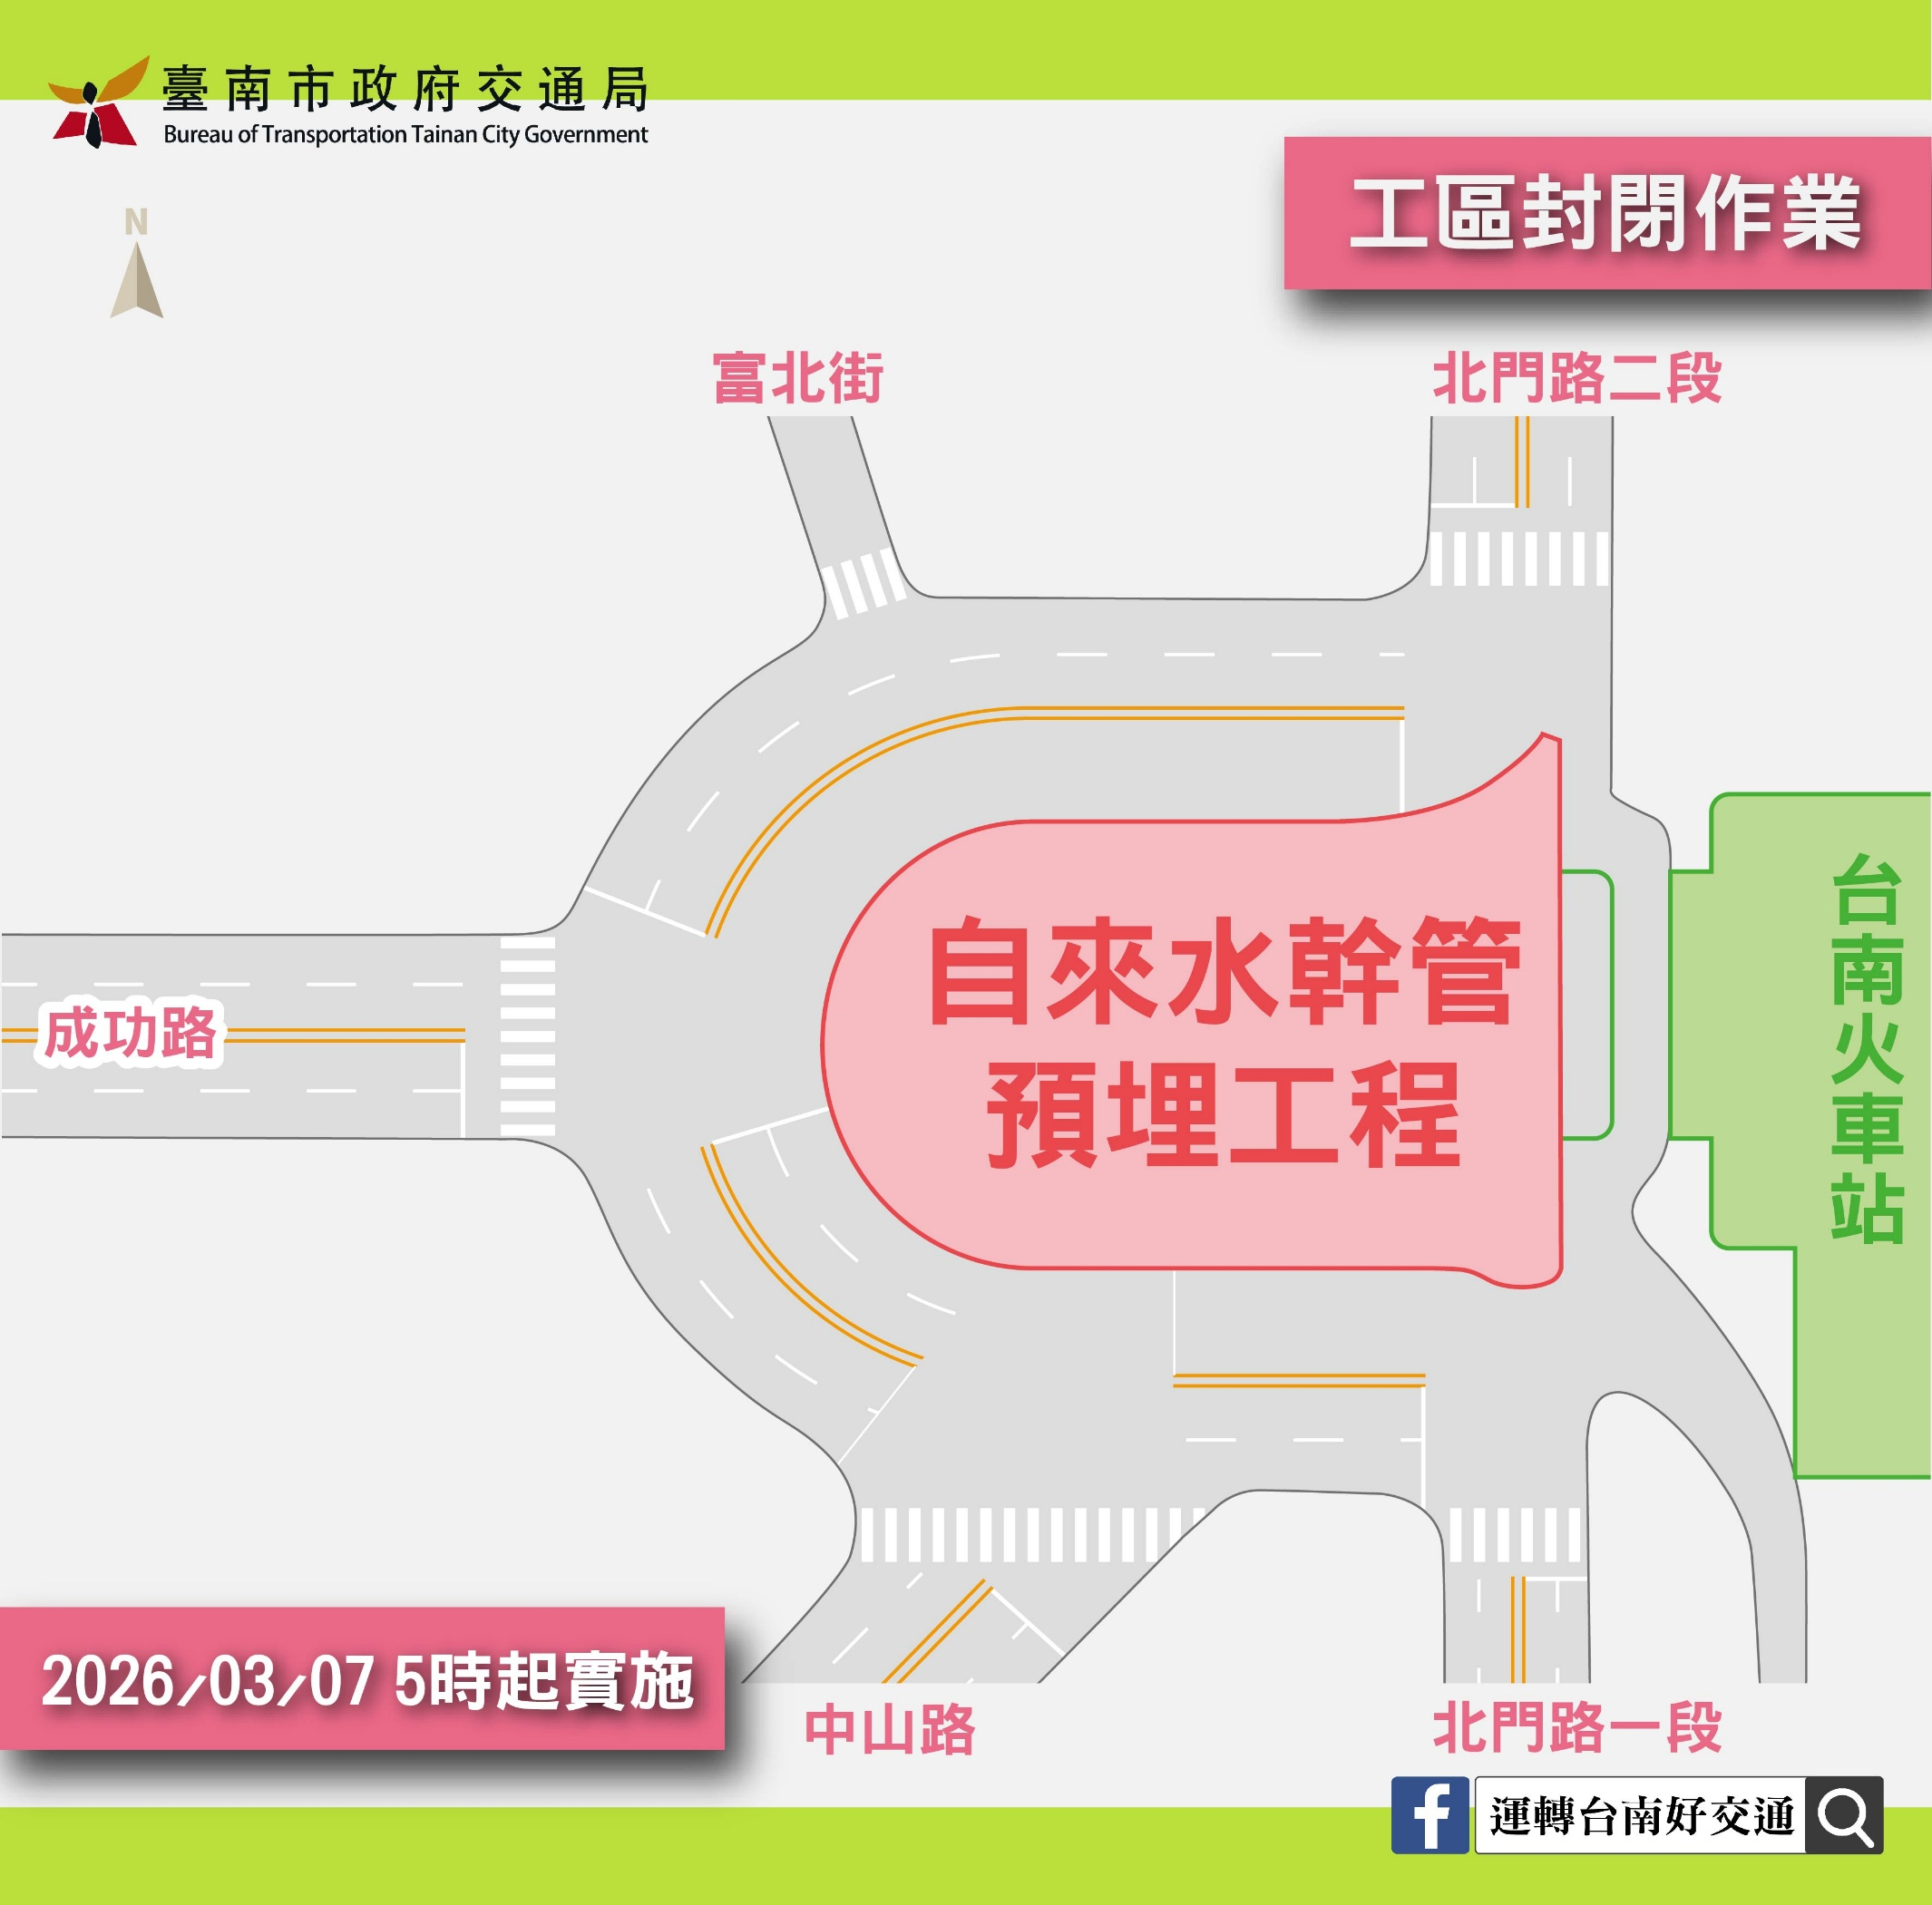
圓環動線調整
本階段為配合自來水公司辦理自來水主幹管汰換及後續主體廣場工程
2026年3月6日23:00起
需辦理火車站前圓環動線調整。
2

Slide 3
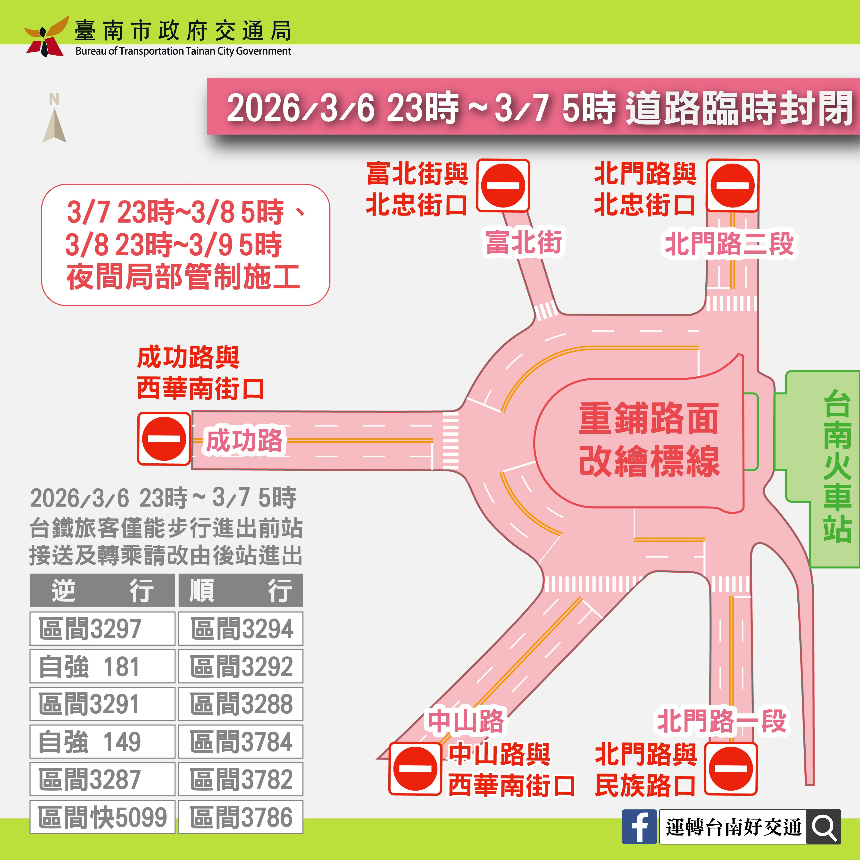

2026/3/6 PM23:00～
2026/3/7 AM05:00
重鋪路面、改繪標線
道路臨時封閉
封閉範圍
北門路一段與民族路一段口
北門路二段與北忠街口
中山路與西華南街口
成功路與西華街口
富北街及北忠街路口
旅客僅能步行進出前站
接送及轉乘請改由後站
3/7 AM 5:00起開放通行
3

Slide 4
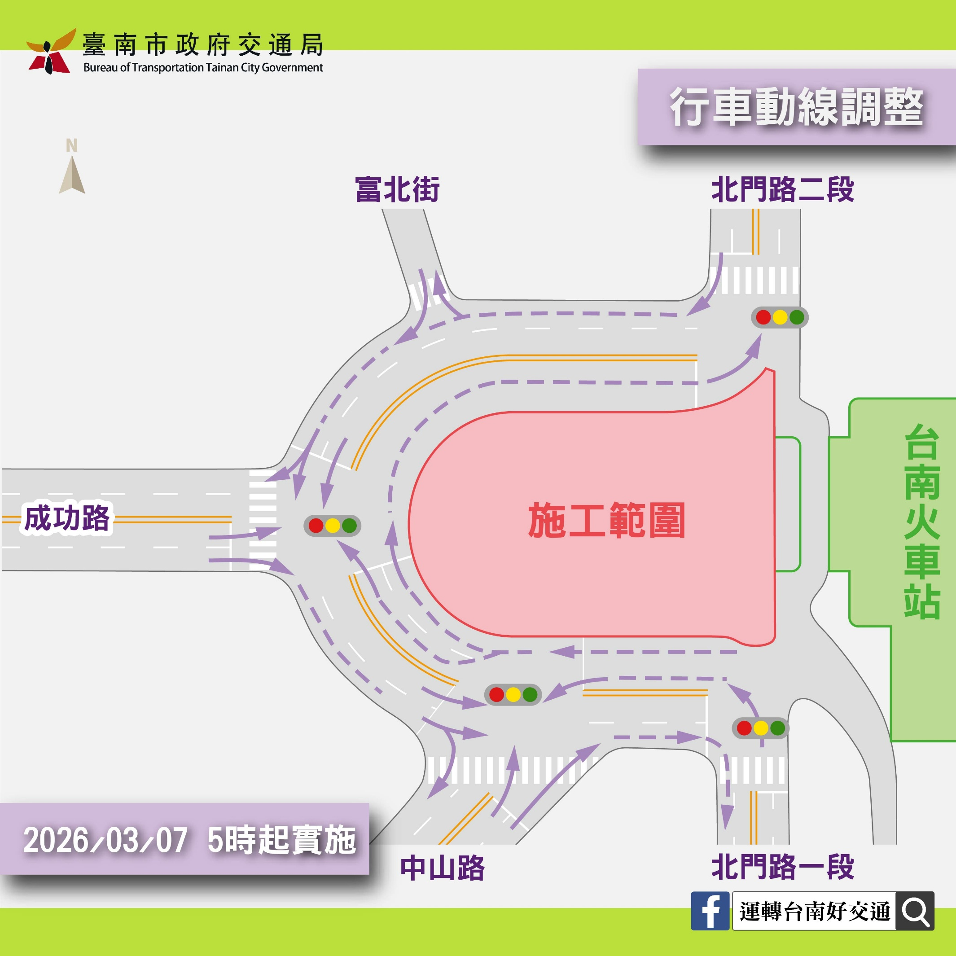
行車動線調整
2026/03/07 AM05:00 開始實施
行車動線由原本單向改為雙向
配置4個號誌化路口
請用路人遵循號誌標誌標線以及指揮人員引導
4

Slide 5
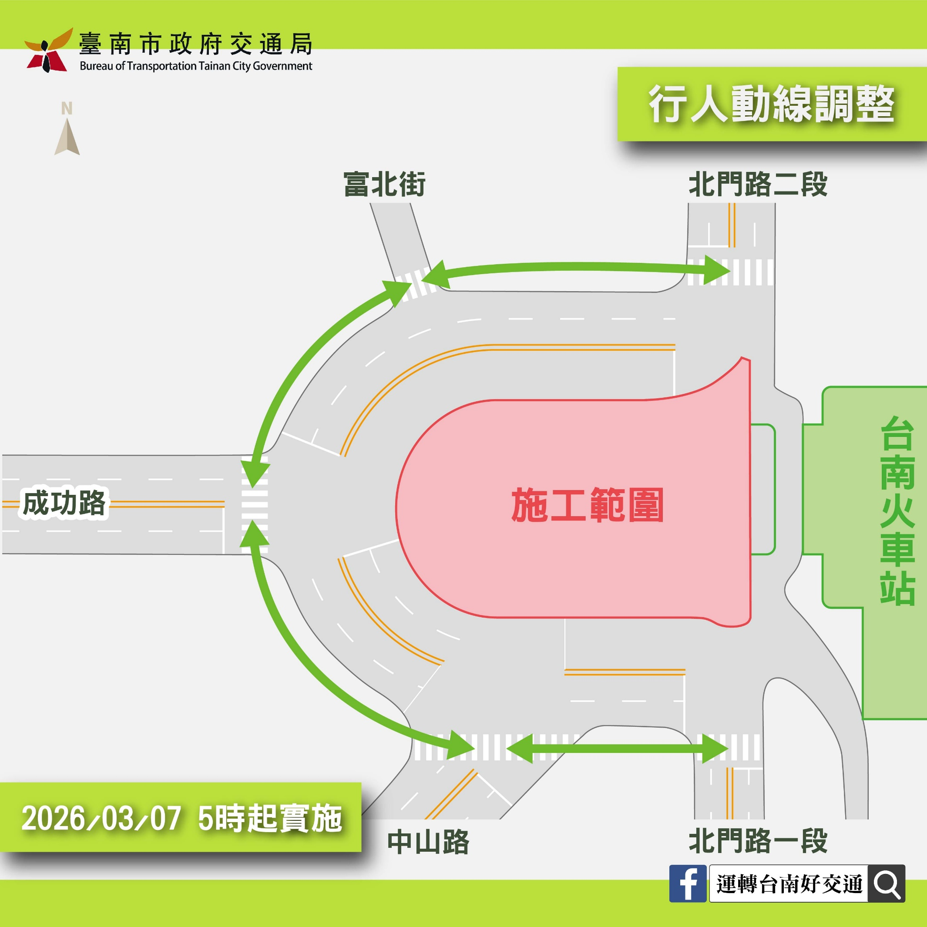
行人動線調整
2026/03/07 AM05:00 開始實施
新增北門路二段行穿線
5

Slide 6
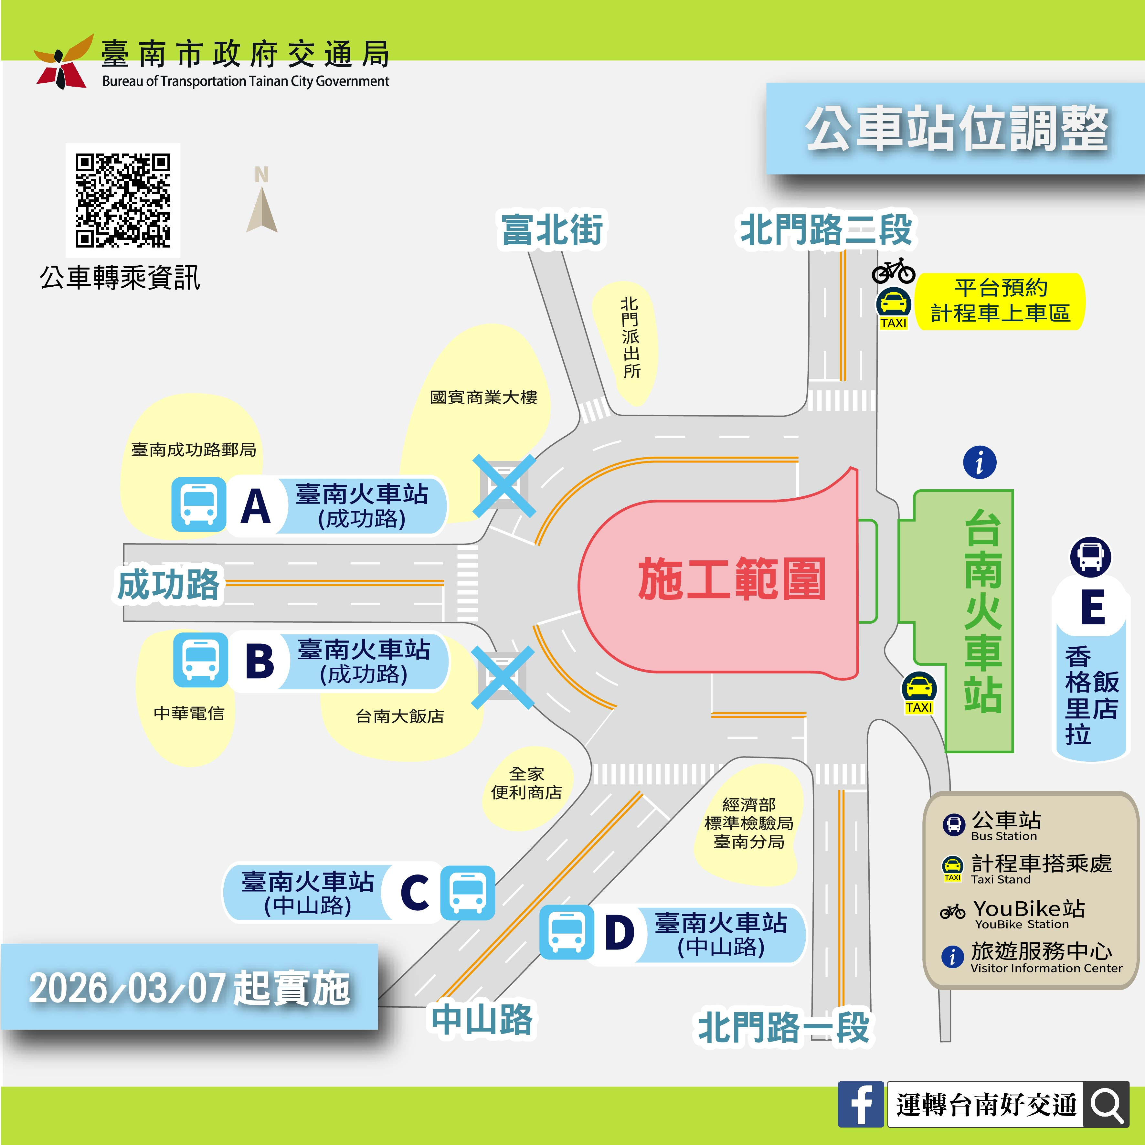

公車站位調整
2026/03/07 AM05:00 開始實施
取消原有公車南北站，調整至中山路及成功路兩側臨時站位
各路線乘車位置請掃QRcode或於站位現場公告查詢
6

Slide 7
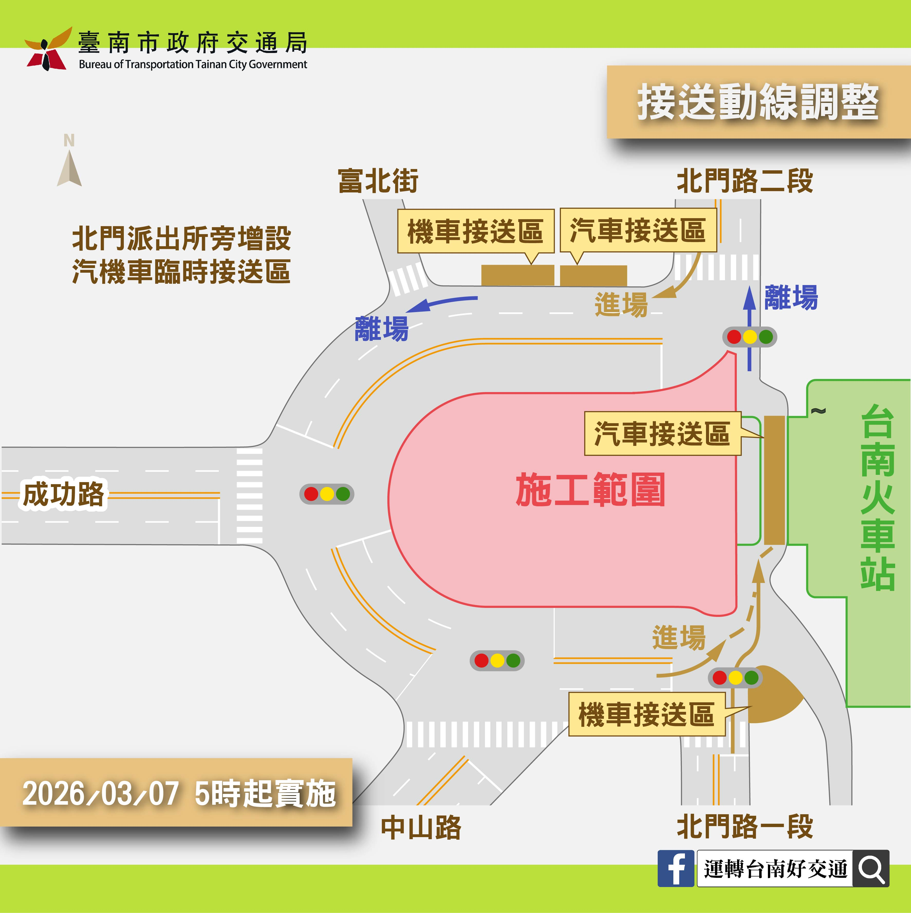
接送動線調整
2026/03/07 AM05:00 開始實施
原汽機車接送區不變
北門派出所旁增設臨時接送區
7

Slide 8
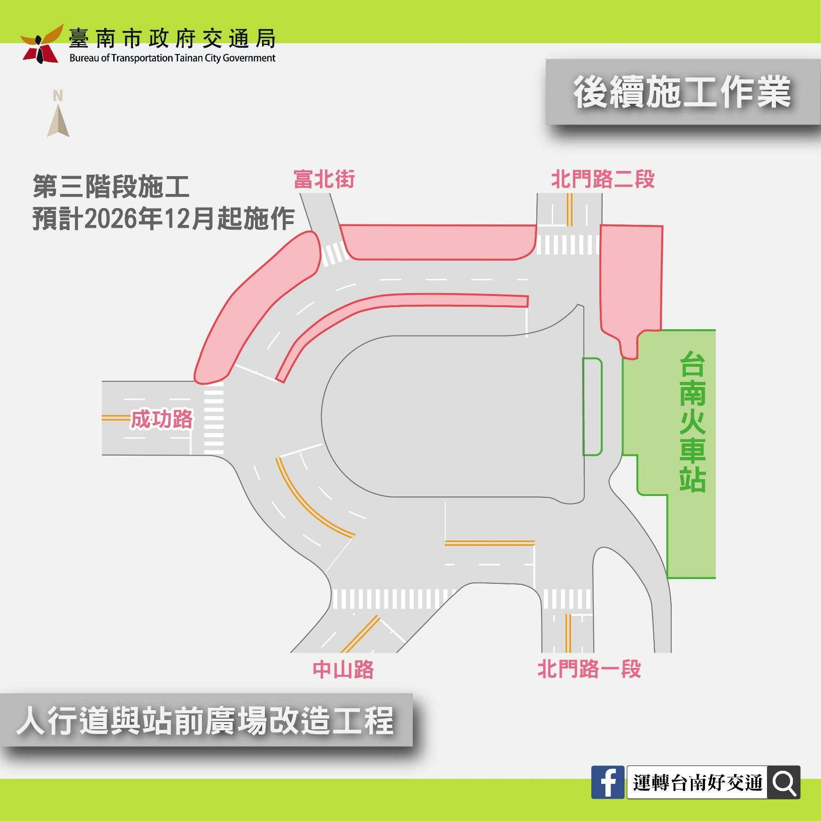
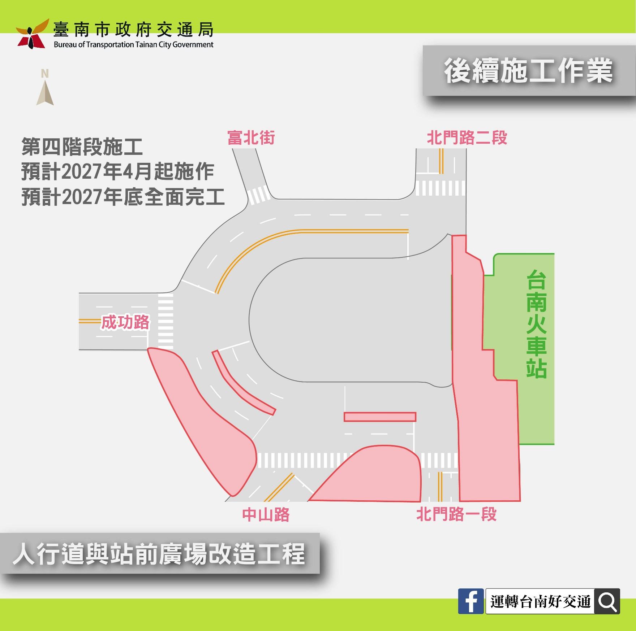

第三階段 預計2026年12月起施作
第四階段 預計2027年4月施作
第四階段施工
預估2027年4月開始施工
預計2027年底全面完工
8

Slide 9
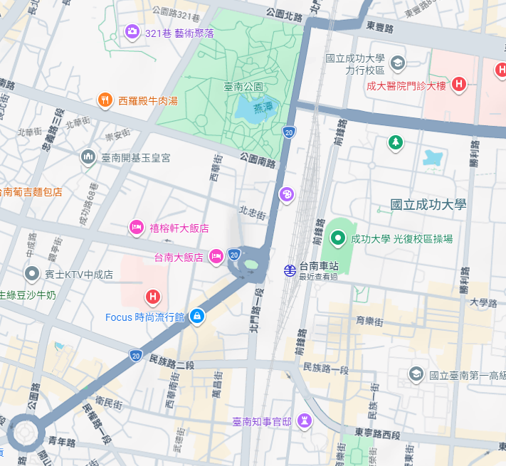
工程期間
請多走替代道路
9

Slide 10
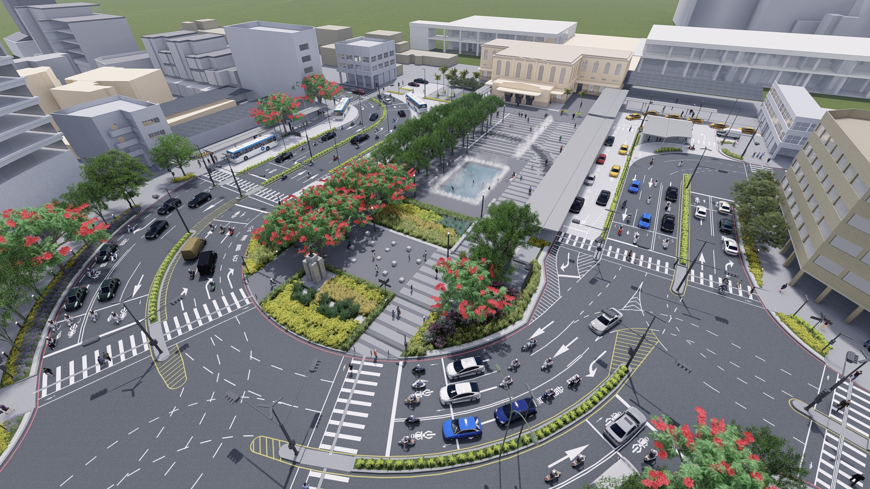
鐵路地下化是城市歷史的中心點 ‧ 站前廣場是城市空間的中心點
敬請期待府城門戶新風貌
感謝您的支持與配合
10

